Slide 1
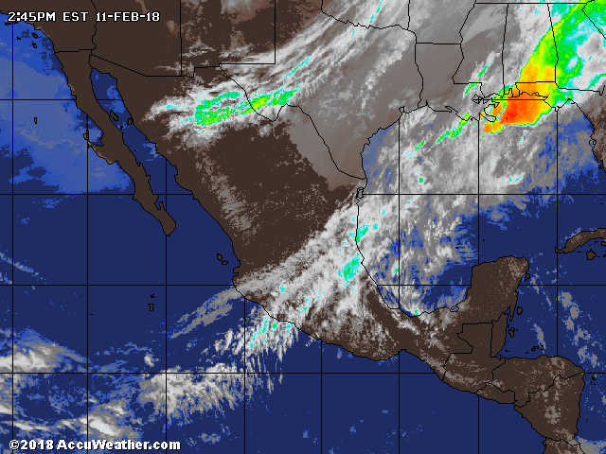

Aire Polar Continental
Frente frio
Aire Maritimo Tropical
Con poco contenido de humedad.
Corriente en Chorro
Subtropical

